Slide 1
1. Osnovne karakteristike nastanka i razvoja turističkih agencija
1.1. Pojam i definisanje turističkih agencija
1.2. Putovanja u ljudskom društvu i začeci agencijskog poslovanja
1.3. Nastanak i razvoj turističkih agencija u svetu
1.4. Nastanak i razvoj turističkih agencija u našoj zemlji

Slide 2
Pojam i definisanje turističkih agencija
• Prve agencije nastale su polovinom 19. veka i osnovna uloga je bila posredovanje u turističkom prometu.
• Polovinom 20. veka – nova uloga u organizovanju turističkih putovanja.
Prvorazredna uloga u pretvaranju turizma u masovni fenomen.

Slide 3
Definicije turističkih agencija
• Najrasprostranjeniji oblik posredovanja između turističke tražnje i ponude – Slobodan Unković
• Privredno preduzeće koje usluge trećih preduzeća, potrebne za putovanje i boravak, posreduje turistima ili te usluge nudi u posebnim kombinacijama kao nove sopstvene usluge – Klatt i Fischer

Slide 4
Definicije turističkih agencija
• Dve najvažnije uloge agencija:
posrednička i organizatorska
Privredno preduzeće
Spada u tercijarni (uslužni) sektor privrede
Turističke ili putničke agencije
Travel agency, Reiseburo, Agenzia di viaggio, Agence de voyages

Slide 5
Putovanje u ljudskom društvu i začeci agencijskog poslovanja
SUMERCI – začetnici nove ere u razvoju putovanja:
otkriće novca, pronalazak točka, pojava klinastog pisma, prvi popločani putevi
začetnici poslovnih putovanja
EGIPAT – prva turistička putovanja
Kraljica Hatšepsut 1480. g. pre n.e.
izgradnja piramida
putovanja na svetkovine

Slide 6
Putovanje u ljudskom društvu i začeci agencijskog poslovanja
ANTIČKA GRČKA – putovanja na Olimpijske igre
(od 776.g. pre n.e.)
Putovanja u proročišta, gradove i svetilišta
Prvi državni organi za pomoć strancima tokom boravka (proxenos)
RIM – izgradnja mreže puteva (u doba imperatora Trajana 50.000 milja)
Mreža postaja – zamena konjske zaprege, prenoćište i druge usluge.
Razlozi putovanja: vojni, poslovni, zabava, rekreacija, obilasci turističkih atraktivnosti Starog sveta u Egiptu, Grčoj i Maloj Aziji, festivali, takmičenja, boravak na moru i u termalnim kupalištima.

Slide 7

Srednji vek – hodočasnička putovanja
Grand tour – 17. i 18. vek
začeci agencijskog poslovanja – pošta
Prvi biro Coq d’Or (Zlatni petao), Pariz 1630.g.
Reisebiro – iseljeničke agencije, kraj 18. i prva polovina 19. veka (Švajcarska, Austrija, Nemačka, Italija, Irska)

Slide 8
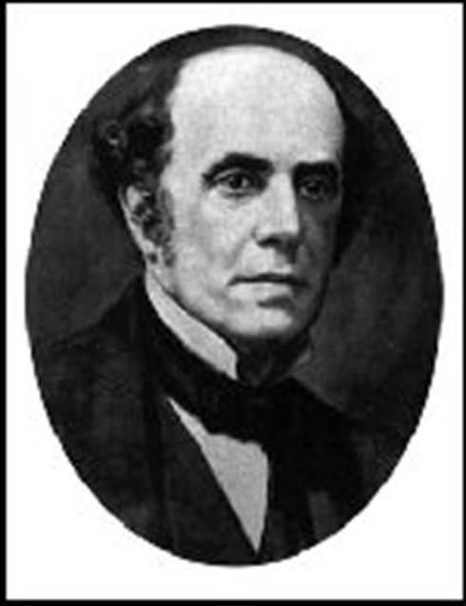
Nastanak i razvoj turističkih agencija u svetu
Engleska polovinom 19. veka – društveno- ekonomski uslovi za razvoj turističkih putovanja (industrijska revolucija, promene u nacionalnoj ekonomiji, socijalne promene, razvoj železničkog saobraćaja)
Thomas Cook - prvo organizovano putovanje 5. jula 1841. godine.
1845. osniva prvu putničku agenciju
Postavio temelje savremenog agencijskog poslovanja.
Saradnja sa Midland kompanijom

Slide 9
Nastanak i razvoj turističkih agencija u svetu
1855.g. prvo putovanje za Evropu (Pariz)
1866.g. prvo putovanje za SAD i Kanadu
1869.g. Egipat i Palestina
1872.g. prvo putovanje oko sveta
Razvoj receptivnih poslova – 1851. g. oko 165.000 posetilaca prisustvovalo svetskoj izložbi u Londonu.

Slide 10
Nastanak i razvoj turističkih agencija u svetu
Temelji savremenog agencijskog poslovanja:
- Sistem hotelskih kupona - preteča vaučera
- Circular Note (1874.) - preteča putničkog čeka
- Korišćenje turističkih pratilaca i vodiča pri izvršenju grupnih putovanja
- Uvođenje prvih vidova štednje za turistička putovanja

Slide 11
Nastanak i razvoj turističkih agencija u svetu
Razvoj agencije Thomas Cook:
- 1931.g. dolazi do spajanja sa kompanijom Wagon Lits
- tokom II svetskog rata postaje državno vlasništvo, a 1972.g. prodata je konzorcijumu Midland banke
- 1992.g. prodata je i većinski vlasnici postaju nemačke banke

Slide 12

Nastanak i razvoj turističkih agencija u svetu
Globalna orijentacija, mreža u više od 100 zemalja, na preko 3000 lokacija
Oko 22.000 zaposlenih
Najveći svetski distributer putničkih čekova (učešće na svetskom tržištu od 30%).
23. septembra 2019. godine Thomas Cook Group objavljuje bankrot („promena mape turizma celog sveta“)

Slide 13

Nastanak i razvoj turističkih agencija u svetu
Prva turistička agencija u SAD
American Express, nastala iz kompanije koju je Henry Wels osnovao za prevoz vrednosnih pošiljki polovinom 19. veka
American Express je i danas jedan od vodećih turističkih poslovnih sistema, posebno sa razvijenim sistemom pružanja finansijskih usluga.
Ask Mr. Foster Travel 1888. god.

Slide 14

Nastanak i razvoj turističkih agencija u svetu
ENGLESKA
Agencija Sir Henry Lunn
Polytehnic Tours
Lunn-Poly, nastaje spajanjem i danas je jedna od vodeći maloprodajnih kompanija na britanskom tržištu.
Frames Tours, 1881. - razgledanja Londona (a danas se u njenom vlasništvu nalazi i lanac hotela).

Slide 15
Nastanak i razvoj turističkih agencija u svetu
Skandinavske zemlje – 1850. u Oslu (Norveška), osnivač Thomas Bennet
1861. Nyman und Schultz u Stokholmu (Švedska) – i danas jedna od vodećih agencija na području Skandinavije.
Nemačka – 1868. Karl Stangen
1917. MER, 1947. DER (Nemačka putnička agencija)
Italija – 1878. u Milanu – Chiari
1898. Chiari-Sommariva
CIT (Compagna Italiana per il turismo) – Italijanska turistička kompanija, osnovana nakon Prvog svetskog rata.

Slide 16
Nastanak i razvoj turističkih agencija u svetu
Belgija – 1884. Voyages Geurts
Wagon Lits, 70-tih g. 19. veka
Francuska, 1873.g – u Lionu
Švajcarska, 1908. – Kuoni
Austrija, 1917.- OVB – Austrijski putnički biro
Centralna i Istočna Evropa: Mađarska (Ibusz 1902.), Čehoslovačka (Čedok, 1920.), Poljska (Orbis, 1923,), Rumunija (Karpati, 1928.), SSSR (Inturist, 1929.), Bugarska (Balkanturist, 1937.)

Slide 17
Nastanak i razvoj turističkih agencija u svetu
Azija - početak 20. veka u Indiji i Japanu
Južna Amerika - 1928. godine u Rio de Žaneiru
U periodu između dva svetska rata snažan uticaj države pri formiranju velikih agencija (osnivači i akcionari: železničke kompanije, brodske kompanije, osiguravajuća društva, lečilišta i drugi subjekti).
Imale koncesije na prodaju železničkih karata van staničnih zgrada;
Značajna uloga u domenu informativno-propagandne delatnosti u zemlji i inostranstvu;
Razvijaju i receptivno poslovanje, preko mreže poslovnica (u velikim gradovima i turističkim centrima).
Brojne male putničke agencije u porodičnom vlasništvu.

Slide 18
Nastanak i razvoj turističkih agencija u našoj zemlji
1919. filijala agencije Wagon Lits
1923. Putnik – prva naša putnička agencija
Period do II svetskog rata – prodaja železničkih karata, inicijativni i receptivni poslovi, propaganda jugoslovenskog turizma.
Širenje mreže poslovnica (38 poslovnica i biletarnica u zemlji)

Slide 19
Nastanak i razvoj turističkih agencija u našoj zemlji
Tokom rata formiran je Srboput
1947. nacionalizacija
1951. decentralizacija (Kompas, Atlas, Dalmacijaturist, Kvarnerexpress)
Osnivanje novih agencija
Najpovoljniji rezultati tokom 70. i 80. godina
Yugotours, najveći jugoslovenski turoperator, 1986. oko 600.000 inostranih turista doveo u Jugoslaviju
90. godina – intenzivan proces privatizacije

